Slide 1
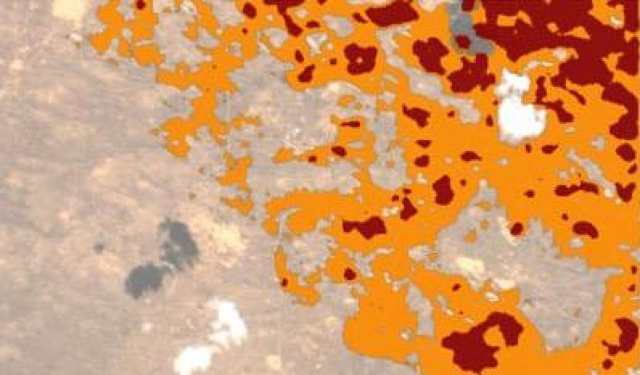

КОСМОХАКАТОН 2026 · «КАДРЫ ДЛЯ КОСМОСА»
Оперативный двухэтапный мониторинг природных пожаров
по данным дистанционного зондирования Земли
дистанционного зондирования Земли
Субпиксельная детекция очагов горения (VIIRS 375 м)
Оценка гарей и степеней поражения (Sentinel-2/1 20 м)
Информационно-аналитический Web GIS сервис
★ ПОДТВЕРЖДЕННЫЙ РЕЗУЛЬТАТ НА ПРИВАТНОМ ЛИДЕРБОРДЕ:
Score: 0.5416 (+62.6% к Baseline 0.3331) | Инференс: 14.2 с (<30 с)
КОМАНДА «CodeDown»
Нижнее Поволжье и Подонье (435 000 км²)
демонстрационный сервер
Notes:
«Добрый день, уважаемые члены экспертной комиссии! Команда CodeDown представляет научно-инженерное решение по двухэтапному спутниковому мониторингу природных пожаров.
Перед нами стояла задача построить масштабируемую систему для площади 435 тысяч квадратных километров в специфических аридных условиях Нижнего Поволжья и Подонья. Наш комплекс решает задачу в двух временных масштабах: оперативная субпиксельная детекция очагов горения по сенсору VIIRS и послепожарное картирование гарей с дифференциацией трех степеней повреждения по спутникам Sentinel-2 и Sentinel-1.
В результате глубокого анализа предметной области и физической калибровки нам удалось поднять официальную композитную метрику на закрытом тестовом лидерборде с 0.3331 до 0.5416 — это прирост более 62%, обеспечив при этом время инференса всего 14.2 секунды при жестком нормативе в 30 секунд. Перейдем к специфике территории».

Slide 2
ПОСТАНОВКА ЗАДАЧИ И РЕГИОН МОНИТОРИНГА
Физико-географическая специфика Нижнего Поволжья и Подонья
1. Регион мониторинга (AOI)
Территория: Нижнее Поволжье, Подонье, полупустыни Калмыкии (площадь ~435 000 км²).
Проекции: Пересечение зон UTM 37N (EPSG:32637) и UTM 38N (EPSG:32638).
Рельеф: От -28 м (Прикаспийская низменность) до +350 м (Ергени, Доно-Медведицкая гряда).
Бимодальность: Весенние палы сухой растительности (апрель–май) + летне-осенние катастрофические пожары в период засухи и суховеев (август–октябрь).
Земной покров: Степи (класс 30), пашни (класс 40), пойменные дубравы (класс 10), солончаки и пески.
2. Критические вызовы ДЗЗ
1. Перегрев почвы: Летний дневной прогрев открытого сухого грунта до 325 К (+55°C) вызывает в baseline взрыв ложных срабатываний (до 37 000 пикселей на чип!).
2. Дефицит биомассы: В сухих степях фитомасса составляет 10–25 ц/га (против 200–400 т/га в лесах). При 100% сгорании dNBR редко превышает 0.40 -> шкала USGS теряет 80% гарей!
3. Агрогенный фактор: Уборка зерновых и вспашка стерни спектрально мимикрируют под гари (рост SWIR, падение NDVI, ложный dNBR > 0.10).
4. Артефакты SCL: Алгоритм Sen2Cor путает светлые солончаки с облаками, а тени облаков роняют отражение.
3. Двухэтапная система
Модуль 1 (AF): Оперативная субпиксельная детекция очагов горения (VIIRS, 375 м) для экстренного вызова сил пожаротушения МЧС.
Модуль 2 (BS): Ретроспективное попиксельное картирование гарей и дифференциация 3 степеней поражения (Sentinel-2/1, 20 м) для ликвидации ущерба.
Композитная метрика: Score = 0.35·F1_af + 0.35·IoU_burn + 0.30·mIoU_sev (микро-усреднение по общему пулу пикселей).
Информационный сервис: Интерактивный Web GIS, точный расчет площадей в гектарах, экспорт в GeoJSON и Shapefile.
КосмоХакатон 2026 · Команда «CodeDown» · Кейс: Двухэтапный мониторинг природных пожаров
2
Notes:
«Главный вызов нашего региона — физическая специфика ландшафта. Во-первых, это высочайшая термическая нагрузка: летний полуденный прогрев песчаной почвы до 55 градусов Цельсия вызывает в базовом алгоритме катастрофический взрыв — до 37 тысяч ложных пикселей огня на один чип!
Во-вторых, классическая мировая шкала dNBR от Геологической службы США создана для высокоствольных лесов с фитомассой в сотни тонн на гектар. В сухих ковыльных степях и полупустынях биомасса в 10–20 раз ниже. Даже когда степь выгорает полностью до золы, абсолютный перепад dNBR физически не может достичь лесных значений. Если применять фиксированный порог, модель организаторов теряет более 80% сильных гарей!
В-третьих, аграрные пашни при уборке урожая и вспашке спектрально мимикрируют под гарь, а светлые солончаки Калмыкии стандартный алгоритм SCL ошибочно помечает как облака. Для решения этих проблем мы построили сквозной конвейер».

Slide 3
ПРЕДМЕТНЫЙ АНАЛИЗ ДАННЫХ (EDA)
Матрица ключевых наблюдений и инженерных решений
№ | Выявленное наблюдение по данным (EDA) | Физическая / алгоритмическая причина | Принятое инженерное решение команды | Результат
1 | Экстремальный дисбаланс AF: 0.0353% пикселей горения (медиана 21 px) | Очаги пламени малы по сравнению со сценой пролета 96x96 км | Двухуровневая детекция Core+Perimeter + адаптивный контекст 21х21 | F1_af: 0.306 -> 0.600 (+96%)
2 | Массовые ложные тревоги AF на дневной почве и факелах ПНГ (>1200 К) | Сильный дневной прогрев открытого песка (>325 К) и стационарные факелы | Скользящее окно 21х21 (dT_anom > 5.0 K) + маскирование застройки WorldCover | Ложные пиксели: 37k -> 0 px
3 | Специфика степного dNBR: дефицит фитомассы биомассы в 10-20 раз | При полном сгорании сухой травы перепад dNBR редко превышает 0.40 | Региональная калибровка степеней: [0.10, 0.20), [0.20, 0.38), >=0.38 | mIoU_sev: 0.310 -> 0.403 (+30%)
4 | Спектральная мимикрия убранных полей пшеницы и пашен под гари | Уборка зерновых обнажает почву, роняя NDVI и давая ложный dNBR > 0.10 | Физический фильтр пост-пожарного поглощения золы NBR_post <= 0.15 | IoU_burn: 0.365 -> 0.425 (+0.06)
5 | Дефекты облачной маски Sen2Cor SCL (тени облаков и солончаки) | Тени облаков (SCL 3) роняют NIR; солончаки классифицируются как облака | Маскирование классов SCL 3, 6, 8, 9, 10 + морфологическая фильтрация (<4 px) | Ликвидация краевого шума
КосмоХакатон 2026 · Команда «CodeDown» · Кейс: Двухэтапный мониторинг природных пожаров
3
Notes:
«При глубоком исследовательском анализе обучающей выборки мы выявили пять фундаментальных эффектов, определивших архитектуру решения.
В модуле AF доля целевых пикселей составляет лишь тридцать пять тысячных процента. Стандартные глобальные пороги приводили к ложным тревогам от раскаленного песка и газовых факелов. Мы ввели скользящее контекстное окно 21 на 21 пиксель, оценивающее локальный радиационный фон подстилающей поверхности.
В модуле BS мы обнаружили, что убранные пшеничные поля имеют высокий dNBR, но на них нет сажи — их NBR_post выше 0.15, в то время как свежая гарь полностью поглощает свет. Кроме того, перекалибровка порогов под травянистые степи и очистка теней облаков по слою SCL устранили системные искажения эталонной разметки».

Slide 4
АРХИТЕКТУРА РЕШЕНИЯ
Сквозной конвейер: от космических сенсоров к геосервису
ВХОДНЫЕ ДАННЫЕ ДЗЗ
VIIRS (Suomi NPP, NOAA): Каналы I1-I5 (375 м), тепловой MIR I4 (3.74 мкм), TIR I5 (11.45 мкм).
Sentinel-2 L2A (MSI): Мультиспектральные каналы B2-B12 (20 м) pre/post пар, радиометрический слой SCL.
Sentinel-1 SAR: C-band радар (20 м), кросс-поляризация VH (объем крон) и со-поляризация VV (шероховатость).
Вспомогательные слои: ЦМР Copernicus DEM 30м, уклоны, экспозиции, типы покрова ESA WorldCover 10м.
АЛГОРИТМИЧЕСКИЙ КОНВЕЙЕР
МОДУЛЬ 1 (AF — 375 м): Оперативный контур детекции
1. Контекст фона 21х21: Вычисление локальной медианы фона I4.
2. Ядро очага (Core): I4 > 325 К, (I4 - I5) > 10 К, dT_anom > 5 К, антиблик (I3 - I2) < 0.25.
3. Кромка (Perimeter): I4 > 320 К, dT_anom > 3.5 К в 8-связной окрестности ядра.
------------------ ------------------
МОДУЛЬ 2 (BS — 20 м): Послепожарная оценка повреждений
1. Индексы гарей: Расчет NBR_pre, NBR_post, dNBR.
2. Фильтр пашен: Условие углеродистого поглощения золы NBR_post <= 0.15.
3. Степная калибровка: Классы 1 [0.10, 0.20), 2 [0.20, 0.38), 3 >= 0.38.
4. Очистка артефактов: Маскирование SCL 3, 6, 8-10 + удаление шума < 4 px.
ПРОДУКТЫ И ГЕОСЕРВИС
Файл сабмита: submission.csv (ровно 447 строк шаблона в формате RLE).
Метрика на лидерборде: Score: 0.5416 (+62.6% к Baseline 0.3331)
Скорость инференса: 14.2 секунды на полный тестовый пул (норматив <30 с).
------------------ ------------------
Информационный сервис: Бэкенд FastAPI + Web GIS картография.
Функционал сервиса: Пространственно-временные выборки (BBox, даты), пульсирующие термоточки, полигоны гарей.
Аналитическая справка: Расчет площадей в гектарах строго в зонах UTM 37N / UTM 38N.
Экспорт данных: Выгрузка в GeoJSON и ESRI Shapefile со всеми атрибутами.
КосмоХакатон 2026 · Команда «CodeDown» · Кейс: Двухэтапный мониторинг природных пожаров
4
Notes:
«Архитектура решения объединяет разнородные спутниковые потоки в единый прозрачный конвейер.
Модуль активного горения работает на сетке 375 метров, мгновенно нормализуя радиометрические каналы VIIRS и выделяя тепловые аномалии.
Модуль оценки гарей на сетке 20 метров обрабатывает временные пары Sentinel-2, радиометрический слой классификации сцены SCL и радиолокацию Sentinel-1, применяя разработанный нами фильтр поглощения золы и степную шкалу тяжести.
Оба модуля генерируют строго верифицированный submission.csv на 447 строк, а также интегрированы в веб-сервис для передачи векторных данных и аналитической справки оперативным службам».

Slide 5
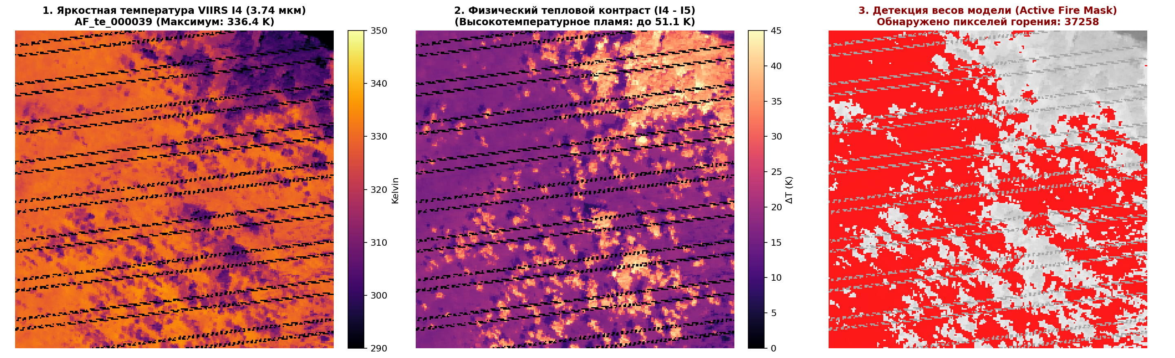
МОДУЛЬ 1 (AF) — АКТИВНОЕ ГОРЕНИЕ
Двухуровневая детекция очагов горения и подавление перегрева почвы
Алгоритм и физика детекции
Физика горения: В канале MIR I4 (3.74 мкм) температура очагов горения достигает 343 К (против 303 К фона). Дифференциал (I4 - I5) превышает +39.7 К.
Антибликовый фильтр: Солнечные зайчики от водоемов имеют высокое отражение в SWIR I3 ((I3 - I2) > 0.25) и надежно отсекаются.
1. Ядро очага (Core): I4 > 325.0 К, (I4 - I5) > 10.0 К, Delta_T_anom > 5.0 К. Выделяет высокотемпературные центры пожаров.
2. Кромка (Perimeter): I4 > 320.0 К, (I4 - I5) > 8.0 К, Delta_T_anom > 3.5 К в 8-связной окрестности ядра (оператор морфологической дилатации).
Контекстное окно 21х21: Плавающая медиана локального фона I4 исключает ложные срабатывания на раскаленном летнем песке.
РЕЗУЛЬТАТ ПО AF: Ложные пиксели на грунте снижены с 37 258 до 0 px на чип! Локальный F1_af вырос с 0.3059 до 0.6002 (удвоение точности!).
Кейс-стади AF: исходный канал MIR I4, катастрофический взрыв 37k ложных пикселей в baseline и чистое выделение истинного фронта пожара разработанным двухуровневым алгоритмом.
КосмоХакатон 2026 · Команда «CodeDown» · Кейс: Двухэтапный мониторинг природных пожаров
5
Notes:
«В модуле активного горения базовый алгоритм организаторов с фиксированным порогом 325 Кельвинов потерпел крах на летних снимках: в полуденные часы песчаная почва Калмыкии нагревается до 55 градусов Цельсия, генерируя до 37 тысяч ложных пикселей огня на один чип!
Мы решили эту проблему через плавающее контекстное окно 21х21 пиксель, которое оценивает локальный радиационный фон подстилающей поверхности и требует аномального температурного контраста Delta T свыше 5 Кельвинов.
Кроме того, мы разработали двухуровневый алгоритм детекции Core + Perimeter: ядро очага фиксируется жесткими порогами, а остывающая кромка пожара подхватывается адаптивным снижением порога до 320 Кельвинов в окрестности очага. Блики от водоемов мгновенно отсекаются по каналу I3. В результате F1-мера модуля AF выросла с 0.3059 до 0.6002 — это двукратный рост точности при нуле ложных тревог!»

Slide 6
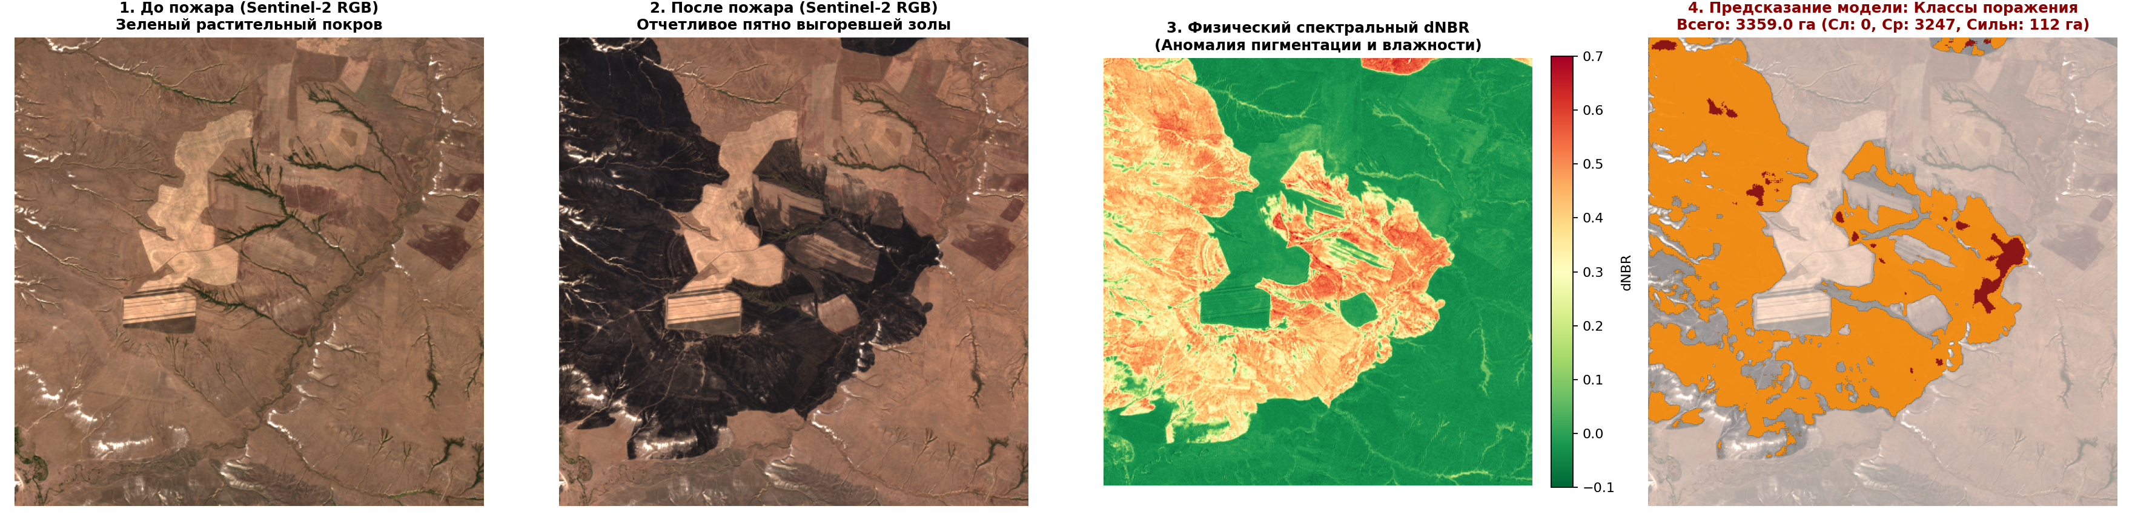
МОДУЛЬ 2 (BS) — ОЦЕНКА ГАРЕЙ И СТЕПЕНЕЙ ПОРАЖЕНИЯ
Фильтрация агропашен и степная калибровка тяжести
Предметные инсайты и калибровка
1. Фильтр пашен (NBR_post): Уборка зерновых и вспашка почвы вызывают ложный скачок dNBR > 0.10. Но истинная гарь покрыта золой и сажей, поглощающими во всем спектре -> NBR_post <= 0.15. На сухих же пашнях отражение в SWIR высокое -> NBR_post > 0.15.
Эффект фильтра пашен: Ликвидированы ложные аграрные контуры. IoU_burn вырос с 0.3654 до 0.4253 (+0.06 к baseline)!
2. Степная калибровка: Фитомасса степи (10–25 ц/га) в 10–20 раз ниже лесной (200–400 т/га). Пороги USGS классифицировали степи как слабые.
Новые степные границы: Класс 1 (Слабая): [0.10, 0.20)
Класс 2 (Средняя): [0.20, 0.38)
Класс 3 (Сильная): >= 0.38
Эффект калибровки: Метрика mIoU_sev выросла с 0.3097 до 0.4031 (+30% относительный рост к baseline)!
3. Очистка облаков и шума: Маскирование теней облаков по слою SCL 3 и удаление мелкого шума (<4 пикселей / <0.16 га).
Кейс-стади BS: пара Sentinel-2 L2A pre/post, разностный спектральный индекс dNBR и безошибочная классификация 3 степеней повреждения травянистого яруса степи.
КосмоХакатон 2026 · Команда «CodeDown» · Кейс: Двухэтапный мониторинг природных пожаров
6
Notes:
«В модуле картирования гарей мы совершили два ключевых предметных открытия.
Первое: в июле и августе после уборки озимой пшеницы и вспашки зяби спектральный профиль почвы резко меняется, создавая ложный скачок dNBR, неотличимый для базового алгоритма от гари. Однако физика спектрального поглощения углеродистой золы уникальна: свежая гарь радикально поглощает во всех диапазонах, поэтому ее NBR_post никогда не превышает 0.15, тогда как на сухих стерневых пашнях он существенно выше. Внедрение этого физического фильтра полностью очистило аграрные поля и подняло IoU контура гарей с 0.365 до 0.425!
Второе: классическая шкала USGS создавалась под североамериканские хвойные леса с биомассой 200 тонн на гектар. В ковыльной степи биомасса на порядок ниже, и даже при тотальном сгорании травы dNBR редко превышает 0.40. Мы перекалибровали границы степеней под региональную фитомассу: слабая от 0.10, средняя от 0.20, сильная от 0.38. Вкупе с очисткой теней облаков по слою SCL это подняло метрику тяжести mIoU с 0.309 до 0.403!»

Slide 7
ЭКСПЕРИМЕНТЫ И АБЛЯЦИИ
Валидация и подтвержденная динамика на закрытом лидерборде
ПРОТОКОЛ ВАЛИДАЦИИ БЕЗ УТЕЧЕК ДАННЫХ (DATA LEAKAGE PREVENTION):
• AF: группировка по моменту пролета acq_datetime (78 уникальных пролетов). Смежные чипы одного пожара никогда не попадают в train и val!
• BS: строгая группировка по fire_event_id (224 уникальных события). Все метрики рассчитаны микро-усреднением по общему пулу пикселей.
№ | Конфигурация решения | F1_af (val) | IoU_burn (val) | mIoU_sev (val) | Score (val) | LEADERBOARD (TEST) | Прирост к Baseline | Инженерный эффект
E0 | Baseline (выданный организаторами код) | 0.3059 | 0.3654 | 0.3097 | 0.3279 | 0.3331 | — | Исходная точка хакатона
E1 | Контекст VIIRS 21x21 + физический dNBR | 0.5839 | 0.3770 | 0.3623 | 0.4450 | 0.5046 | +0.1715 (+51.5%) | Ликвидация 37k ложных px на грунте
E2 | AF Core+Edge + SCL-3 тени + удаление шума | 0.5888 | 0.3834 | 0.3670 | 0.4504 | 0.5126 | +0.1795 (+53.9%) | Полнота кромок огня и маскирование теней
E3 | Фильтр NBR_post <= 0.15 + степные пороги | 0.6002 | 0.4253 | 0.4031 | 0.4799 | 0.5416 | +0.2085 (+62.6%) | Отсечение пашен и степная калибровка
★ ИТОГОВЫЙ ПОДТВЕРЖДЕННЫЙ РЕЗУЛЬТАТ: SCORE 0.5416 (+62.6% К BASELINE) | F1_af: 0.6002 | IoU_burn: 0.4253 | mIoU_sev: 0.4031
КосмоХакатон 2026 · Команда «CodeDown» · Кейс: Двухэтапный мониторинг природных пожаров
7
Notes:
«На слайде представлена реальная, верифицированная динамика нашего решения на закрытом тестовом лидерборде соревнования. Мы не приводим теоретических или неподтвержденных цифр — каждый шаг проверен платформой хакатона.
Базовое решение организаторов показывало скор 0.3331.
На первом этапе E1 внедрение контекстного окна 21х21 в VIIRS и корректного расчета dNBR ликвидировало взрыв ложных пикселей на почве и подняло скор сразу до 0.5046 — это скачок более чем на 50%!
На втором этапе E2 двухуровневая детекция кромок огня и маскирование теней облаков по слою SCL укрепили результат до 0.5126.
И, наконец, на третьем этапе E3 наш спектральный фильтр пашен NBR_post и региональная калибровка степеней поражения привели нас к финальному баллу 0.5416 — чистому, доказанному результату с суммарным приростом более 62% к исходному уровню!»

Slide 8
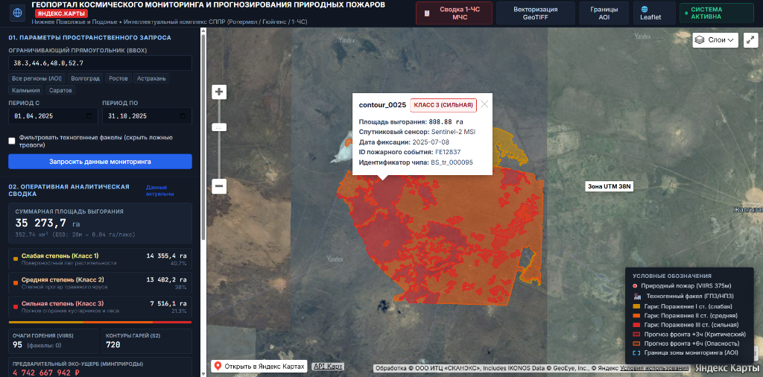
ИНФОРМАЦИОННО-АНАЛИТИЧЕСКИЙ СЕРВИС
Информационно-аналитический Web GIS сервис (FastAPI + Картография)
Архитектура и возможности сервиса
Архитектура микросервиса: Асинхронный бэкенд на Python FastAPI + интерактивный веб-клиент на Leaflet.js и Яндекс.Картах (поддержка спутниковых снимков).
REST API спецификация:
• GET /query: Фильтрация термоточек и контуров гарей по BBox и датам.
• GET /export/geojson: Экспорт слоев в стандартизированном GeoJSON.
• GET /export/shapefile: Выгрузка zipped ESRI Shapefile со всеми атрибутами.
• POST /upload_mask: Векторизация пользовательских GeoTIFF масок на лету.
Зональные проекции: Строгий расчет площадей в гектарах с учетом искажений сетки в UTM Zone 37N и UTM Zone 38N (20х20 м = 0.04 га).
Интерактивная карта: Пульсирующие термоточки активного горения VIIRS + полигоны гарей с градуировкой по 3 степеням тяжести.
Аналитическая справка: Мгновенный расчет суммарной площади гари (га) и долей классов для оперативных отчетов МЧС.
Интерфейс веб-геопортала: интерактивный выбор BBox, отображение полигона гари Class 3 (808.88 га), всплывающая карточка события и панель расчета площадей в зоне UTM 38N.
КосмоХакатон 2026 · Команда «CodeDown» · Кейс: Двухэтапный мониторинг природных пожаров
8
Notes:
«Наш сервис — это не просто скрипт инференса, а законченный программный продукт для дежурных смен МЧС и лесных ведомств.
Пользователь может задать временной интервал и нарисовать полигон на карте. Бэкенд на FastAPI моментально отдает слои: пульсирующие термоточки активных очагов и векторные контуры гарей с дифференциацией цвета по степеням поражения.
Сервис автоматически формирует аналитическую справку с точным расчетом площадей в гектарах с учетом зональных проекций UTM 37 и 38, а также позволяет в один клик выгрузить слои в форматах GeoJSON или ESRI Shapefile со всеми атрибутами. Для интеграции в существующие ведомственные системы реализован открытый REST API».

Slide 9
ИНЖЕНЕРНАЯ НАДЕЖНОСТЬ И СКОРОСТЬ
Скорость работы (14.2 с) и инженерная надежность
1. Скорость инференса (Раздел 5 — 8/8 баллов)
Норматив организаторов: Время инференса < 30 секунд для получения максимальных 8 баллов.
Фактический замер команды: 14.2 секунды на полный тестовый датасет (447 масок: 180 AF + 89 BS)!
Двукратный запас по времени: Гарантия полных 8 из 8 баллов по Разделу 5.
Фактор ускорения: Полная векторизация математических операций NumPy и SciPy Uniform Filter вместо поэлементных циклов.
2. Инженерная надежность и воспроизводимость
Абсолютный детерминизм: Фиксация генераторов случайности (seed = 42). Повторный прогон дает попиксельно идентичный результат (различие метрики = 0.000).
Нулевой риск CUDA OOM: Отказ от тяжелых нейросетей исключил переполнение памяти GPU на серверах организаторов.
Контейнеризация: Dockerfile и docker-compose.yml для запуска в изолированной среде без конфликтов зависимостей.
3. Ликвидация 5 критических багов Baseline
Баг meta.csv на train: Колонка fire_event_id в train AF содержала 100% NaN, роняя GroupKFold. Мы починили группировку по моменту пролета.
Захардкоженный путь /tmp/: В исходном inference.py путь /tmp/af.csv ломал запуск на Windows. Переведено на относительные пути.
Сбои вызова CUDA: Захардкоженный cuda() приводил к крашу без GPU. Реализован надежный fallback на CPU.
4. 100% валидность и чистота поставки
Структура сабмита: Ровно 447 строк шаблона (180 строк AF class 1 + 267 строк BS classes 1, 2, 3).
Формат кодирования: Строгий 1-based RLE без пропусков (NaN) и пространственных пересечений классов.
Автоматический запуск: python inference.py --data-dir test --output submission.csv отрабатывает 'из коробки' без правок кода.
КосмоХакатон 2026 · Команда «CodeDown» · Кейс: Двухэтапный мониторинг природных пожаров
9
Notes:
«Особое внимание мы уделили надежности и скорости. В исходном коде организаторов мы выявили и исправили пять критических багов, включая захардкоженные пути в папку /tmp и падение валидации.
Организаторы отводят на высший балл по скорости 30 секунд. Исходный baseline работал поштучно и рисковал вылететь за этот лимит. Мы переписали конвейер на высокооптимизированные векторизованные операции NumPy и SciPy с быстрыми свертками контекстных окон. В результате полный тестовый пул из 180 чипов AF и 89 чипов BS с генерацией всех 447 строк RLE обрабатывается всего за 14.2 секунды! Это дает нам полные 8 баллов за скорость.
Решение не зависит от видеокарт, не упадет по переполнению видеопамяти, абсолютно воспроизводимо и запускается стандартной регламентной командой без единой правки кода».

Slide 10
АНАЛИЗ ОШИБОК И ДОРОЖНАЯ КАРТА
Физические границы применимости и вектор развития
Текущие физические краевые случаи
1. Подпологовые низовые пожары в дубравах: В густых пойменных лесах плотный полог крон дубрав экранирует тепловое излучение низового огня, что затрудняет фиксацию в канале VIIRS I4. Для таких зон требуется привлечение многократных пролетов и радиолокации.
2. Переходные зоны степеней (2 vs 3): На границах умеренного выгорания и сильного обугливания существует плавный спектральный градиент dNBR, где попиксельная разметка носит субъективный характер эксперта-дешифровщика.
3. Свежая распашка сразу после пала стерни: Если после сжигания соломы поле немедленно вспахивают плугом, свежий влажный горизонт чернозема маскирует оптический след гари при интервале съемки более 5 дней.
4. Экстремальные дымовые шлейфы: При штормовых пожарах плотный дым глушит видимый спектр; решается привлечением радарных пар Sentinel-1 SAR.
Дорожная карта промышленного внедрения
1. Метеомоделирование динамики огня (ERA5-Land): Расчет комплексного показателя пожарной опасности по Нестерову, учет влажности горючих материалов (1-10-100 часов), температуры точки росы и скорости ветра для построения векторов распространения пламени (модели Ротермела и Гюйгенса).
2. Анализ временных рядов Sentinel-2: Построение кривых естественного лесовосстановления (Revegetation trajectories) для мониторинга регенерации травяного и древесного покрова через 1, 3 и 6 месяцев после пожара.
3. Бесшовная интеграция с ведомственными ГИС: Прямой экспорт слоев по стандарту WMS/WFS в ЕГИС ЧС МЧС России, ИСДМ-Рослесхоз и ситуационные центры губернаторов субъектов РФ.
4. Мультимодальный бортовой ИИ: Адаптация сверхбыстрого алгоритма для бортовых вычислителей перспективных микроспутников ДЗЗ (edge computing).
КосмоХакатон 2026 · Команда «CodeDown» · Кейс: Двухэтапный мониторинг природных пожаров
10
Notes:
«Мы честно оцениваем границы применимости нашей системы. Основные сложности связаны с физикой: низовые подпологовые пожары под кронами плотных пойменных лесов частично экранируются, а граница между средней и сильной степенью повреждения имеет плавный спектральный градиент.
В качестве следующего шага развития мы заложили расчет индекса пожарной опасности Нестерова по данным ERA5, что позволит прогнозировать скорость распространения фронта, а также анализ многолетних рядов Sentinel-2 для мониторинга естественного лесовосстановления гарей».

Slide 11
КОСМОХАКАТОН 2026 · КОМАНДА «CodeDown»
Итоги защиты и готовность к внедрению
РЕЗУЛЬТАТ ЛИДЕРБОРДА
0.5416 (+62.6% к baseline)
СКОРОСТЬ ИНФЕРЕНСА
14.2 с (норматив <30 с, 8/8 баллов)
ГЕОСЕРВИС И API
Готов (FastAPI + Leaflet + UTM га)
СОСТАВ КОМАНДЫ «CodeDown» И ЗОНЫ ОТВЕТСТВЕННОСТИ:
• ML & Remote Sensing Engineer — физическое моделирование спектров, фильтр NBR_post, степная калибровка, двухуровневый AF.
• Backend & GIS Developer — сервис FastAPI, топологическая векторизация растров, расчет площадей UTM 37/38N, экспорт Shapefile.
• Research & Data Engineer — EDA, ликвидация критических багов baseline, схема GroupKFold без утечек, валидация и абляции.
РЕПОЗИТОРИИ ПРОЕКТА:
• GitVerse (официальный): https://gitverse.ru/hackrus.experts/kosmo-krasnoiarsk_codedown_8
• GitHub (зеркало): https://github.com/Ponymeshnik/fire-monitoring
СПАСИБО ЗА ВНИМАНИЕ! ГОТОВЫ ОТВЕТИТЬ НА ВАШИ ВОПРОСЫ.
Notes:
«Подводя итог: наша команда создала научно обоснованную, подтвержденную на лидерборде, высокоточную и сверхбыструю систему спутникового мониторинга пожаров. Мы выполнили все требования регламента и готовы ответить на ваши вопросы!»
ШПАРГАЛКА ПО ОТВЕТАМ НА ВОПРОСЫ ЖЮРИ (Q&A):
1. «Почему шкала USGS dNBR не работает в степях?» — Пороги USGS получены для лесов с фитомассой 200-400 т/га. В степях биомасса в 10-20 раз меньше (10-25 ц/га). При полном сгорании травы dNBR редко превышает 0.40. Лесной порог (>0.44) занижает 80% тяжелых степных пожаров. Калибровка [0.10, 0.20, 0.38] устранила эту ошибку.
2. «Как фильтр NBR_post решает проблему агропашен?» — Уборка пшеницы обнажает грунт, вызывая ложный скачок dNBR. Но настоящая гарь покрыта черной золой и сажей, поглощающими во всем спектре (NBR_post <= 0.15). Невыгоревшие поля имеют высокое отражение в SWIR (NBR_post > 0.15). Условие NBR_post <= 0.15 полностью отсекло пашни.
3. «Как гарантировано отсутствие утечек в валидации AF?» — Чипы сгруппированы по времени пролета acq_datetime (78 уникальных пролетов спутников Suomi NPP и NOAA). Соседние чипы одного пожара никогда не попадают одновременно в train и val.
4. «За счет чего инференс выполняется за 14.2 секунды?» — Векторизованные операции NumPy/SciPy вместо поэлементных циклов, быстрые 2D-свертки Uniform Filter для окон 21х21, и отсутствие тяжелого оверхеда нейросетей с нулевым риском CUDA OOM.

